Slide 1
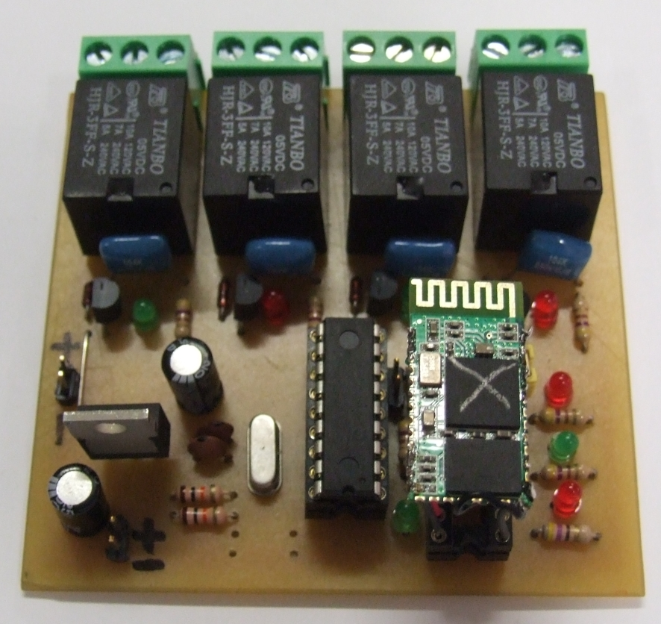
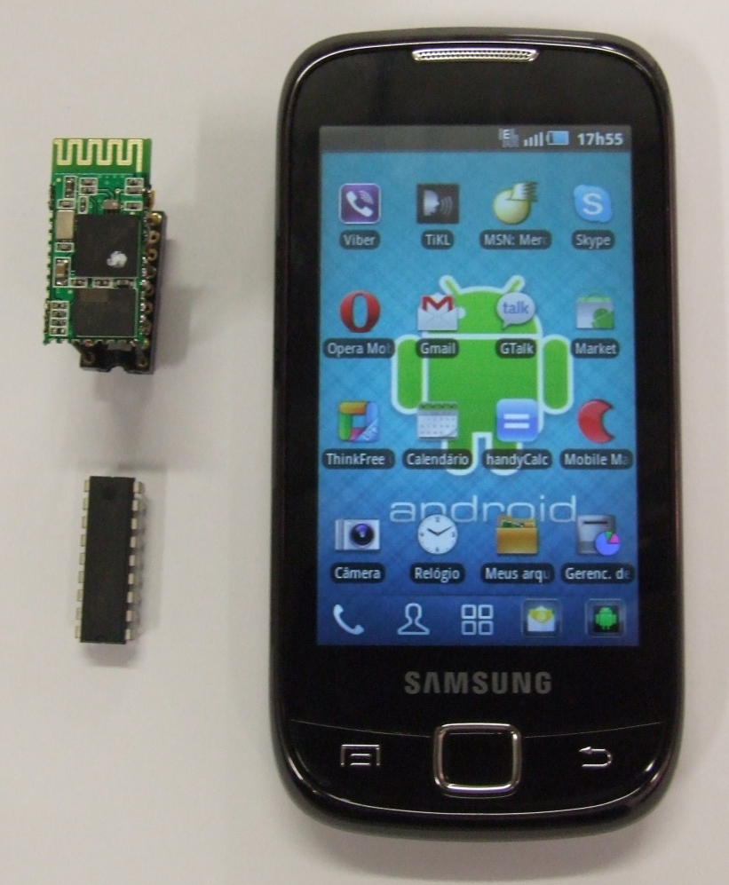
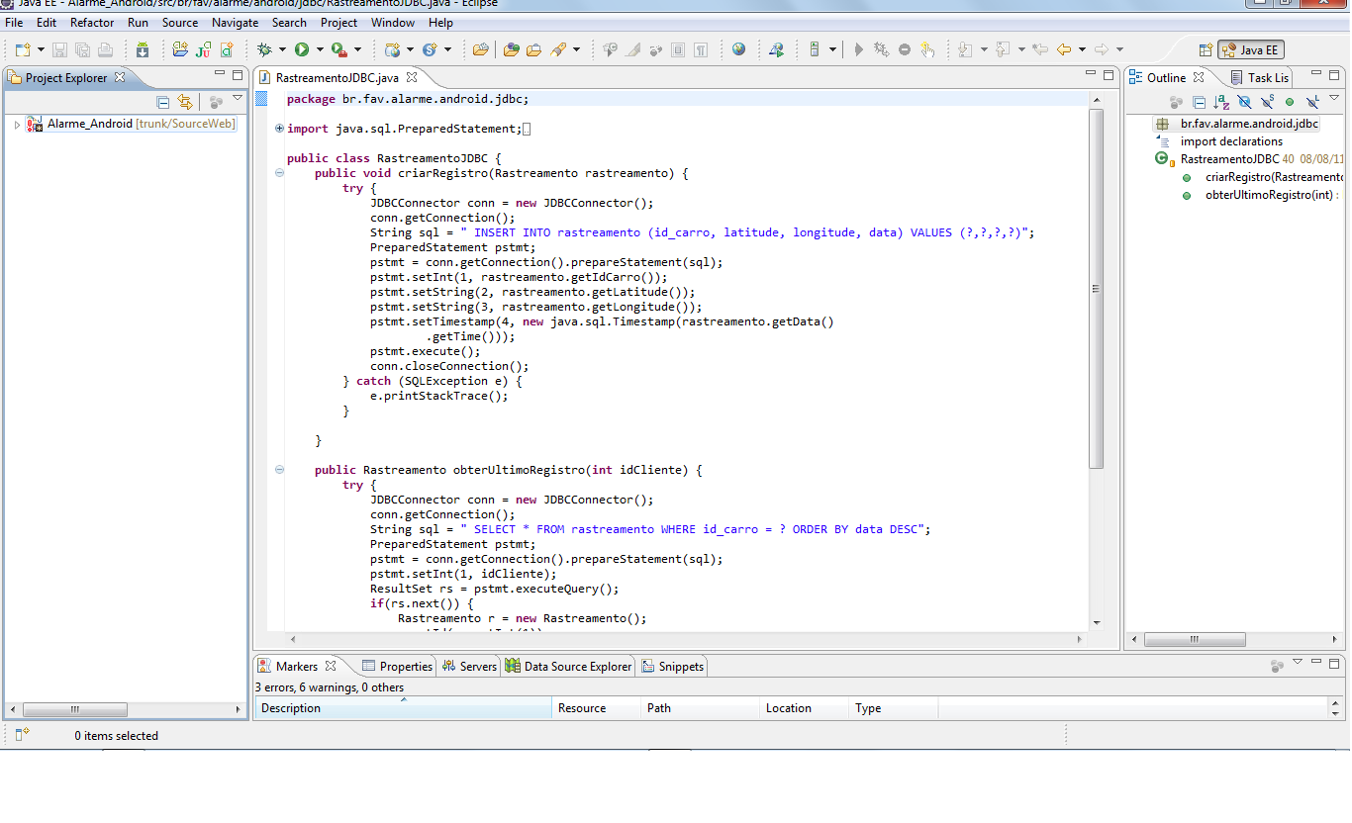
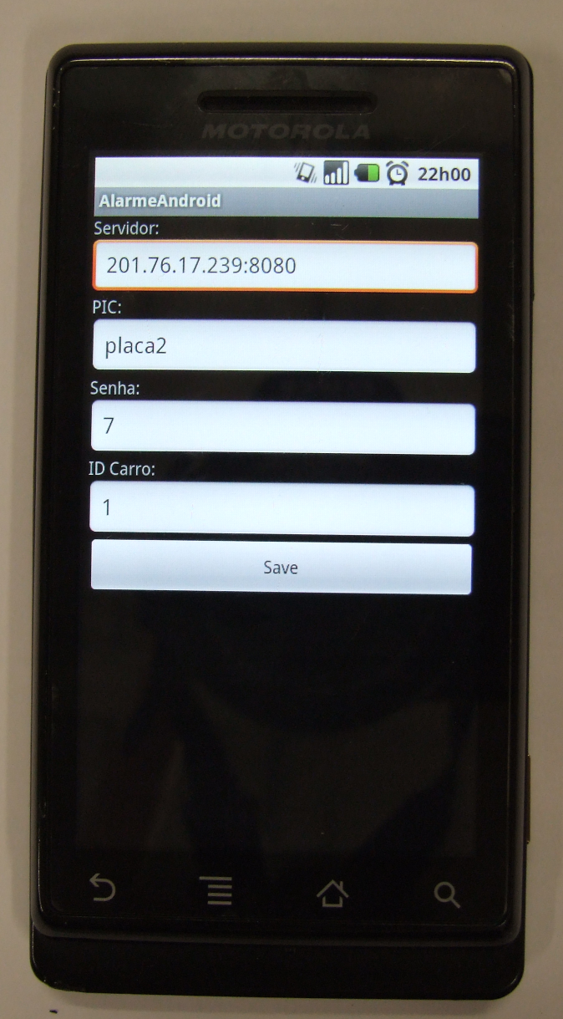
Trabalho em Desenvolvimento | Engenharias e Tecnologias
Sistema de Alarme Automotivo com Tecnologia Android
Gabriel Cedran Santos · Rodrigo dos Reis Rocha · Weslley Candido Lima
Profa. Orientadora: Ms. Janaine Cristiane de Souza Arantes · Prof. Colaborador: Esp. Ivair Teixeira
Valinhos | Ciência da Computação
Resumo
O avanço surpreendente da tecnologia traz significativas e constantes mudanças no modo de vida das pessoas e na “sensação” de segurança. Ao mesmo tempo em que surgem modernos sistemas para proteger as pessoas e seus bens, criam-se avançados métodos para burlar essa proteção com finalidades ilícitas. Entre os diversos motivos para a quebra dessa proteção está a intenção de apropriação indevida de veículos automotores, uma atividade que cresce de forma diretamente proporcional ao número de automóveis nas ruas.
Este trabalho propõe um sistema de alarme automotivo, baseado em tecnologias atuais, para realizar o travamento e localização de um automóvel roubado ou furtado.
Introdução
Hoje existem diversas maneiras, utilizadas pelos proprietários para preservar a posse de seus veículos, desde cadeados, correntes e travas até sistemas mais avançados que consistem em alarme por ultrassom ou vibração. Mas, com o avanço da tecnologia, novas modalidades de alarme vem surgindo no mercado, sempre com a intenção de criar o “sistema perfeito” de proteção a veículos.
Um especial interesse ocorre atualmente em adotar os bloqueadores via satélite, denominados rastreadores, que utilizam tecnologia de última geração. Esses bloqueadores consistem em um módulo eletrônico de alarme instalado no veículo que recebe sinais de satélites. Na ocorrência de um evento um sinal é transmitido pela central prestadora de serviço para bloquear sua movimentação e disparar avisos sonoros que indicam a ocorrência do roubo ou furto.
Objetivo
Este trabalho tem como objetivo integrar tecnologias como: Bluetooth, GPS, telefonia celular, e microprogramação em um protótipo de alarme para monitoramento de automóveis. O sistema deve oferecer as funcionalidades dos alarme já existentes, porém com um custo reduzido e maior autonomia do proprietário.
Metodologia
A metodologia empregada nesse trabalho foi composta inicialmente em uma análise de requisito, ou seja; quais as funcionalidades que esse sistema deve possuir e as tecnologias que serão empregadas para que o objetivo seja alcançado. Essas tecnologias compreendem: Microcontroladores, Bluetooth, Sistema Operacional Android, Telefonia Móvel Celular e GPS.
Desenvolvimento
Para facilitar o desenvolvimento do aplicativo, o sistema foi dividido em duas partes: Construção do hardware e elaboração do software, as quais são realizadas separadamente e, ao final, são integradas em um único protótipo (Figura 1).
Construção do Hardware
O controle físico do veiculo é realizado pelo microcontrolador PIC, porém os comandos são provenientes do celular. Para efetuar essa comunicação utiliza-se o modulo HC-05 (Figura 2 - A) que consiste em interfaces de comunicação Bluetooth e Serial. Desta forma, esse dispositivo trabalha como intermediário na troca de informações entre o PIC (Figura 2 – B) e o aparelho celular.(Figura 2 – C)
Construção do Software
Para enviar os comandos para o Módulo Bluetooth é utilizado um programa desenvolvido na IDE Eclipse(Figura 3),executado
em um celular com Sistema Operacional Android(Figura 4). Esse programa ao receber uma mensagem SMS interpreta o texto e transmite comandos para o microcontrolador, que realiza as ações previamente programadas.
Considerações Finais
As tecnologias para o desenvolvimento nesse protótipo permitem realização com um custo acessível se comparado ao mercado. Ao instalar em um veiculo não será mais necessário taxa de mensalidade, pois o sistema poderá ser monitorado pelo proprietário do veiculo
A
B
C
Figura 1 – Protótipo
Figura 2 – Dispositivos utilizados
Figura 3 – IDE Eclipse
Figura 3 – Programa no celular

